Slide 1

Data Structures
תשפ"ד
Lesson 2
Asymptotic Notation

Slide 2


פונקציות אסימפטוטיות

Slide 3

פונקציות אסימפטוטיות

Slide 4
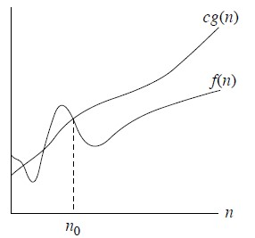
O – חסם עליון
O(g(n)) – קרי "O גדול של g של n" – קבוצה של פונקציות
f(n) = O(g(n))
הגדרה:

Slide 5


דוגמה:
2n² = O(n³) c = 1 n₀ = 2 2n² = O(n³) c = 1 n₀ = 2
דוגמאות לפונקציות השייכות ל- (O(n²:
n², n² +n, n² +100n, n/1000, n^{1.999}

Slide 6

שאלה 1:
מה זמן ריצה של קוד הבא במונחים של O(…)?
f(n)
n ß 0
n ß 205/8
n ß n/12
n ß 1280*n

Slide 7
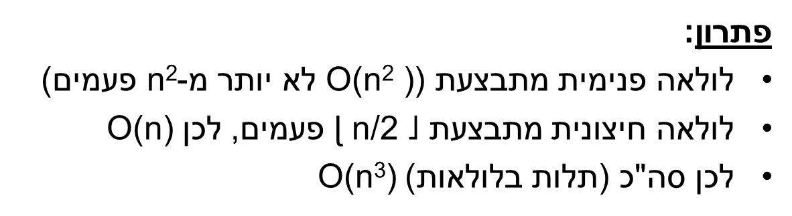
שאלה 2:
מה זמן ריצה של קוד הבא במונחים של O(…)?
for i←1 to n/2 do
for j ←1 to n*n do
sum ← sum + 1

Slide 8
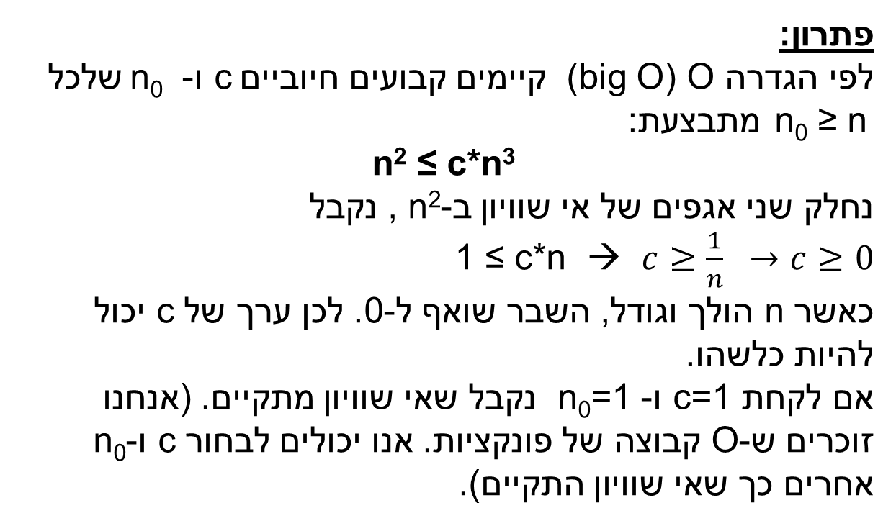
שאלה 3
יש להוכיח לפי ההגדרה: (.n² = O(n³

Slide 9
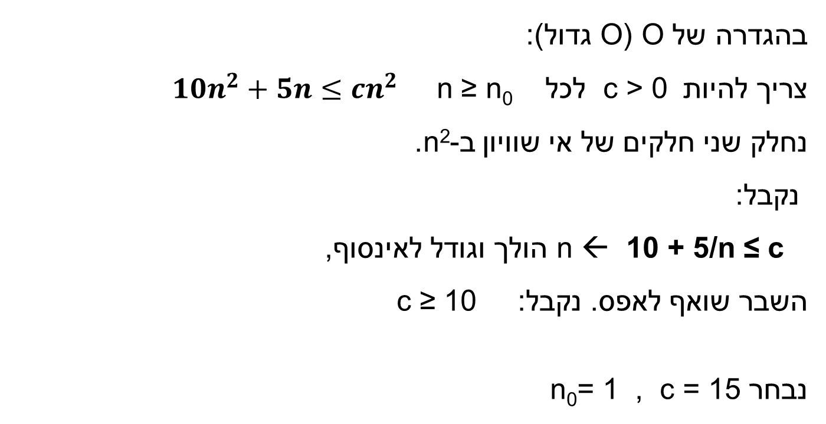
שאלה 4
הראו על הגדרה שאם נניח זמן ריצה של אלגוריתם הוא 10n² + 5n הוא נמצא ב- O(n²).
בהגדרה של O (O גדול):
צריך להיות c > 0 לכל n ≥ n₀ $10n^{2}+5n≤cn^{2}$
נחלק שני חלקים של אי שוויון ב-n².
נקבל:
10 + 5/n ≤ c ← n הולך וגודל לאינסוף,
השבר שואף לאפס. נקבל: c ≥ 10
נבחר c = 15 , n₀= 1

Slide 10
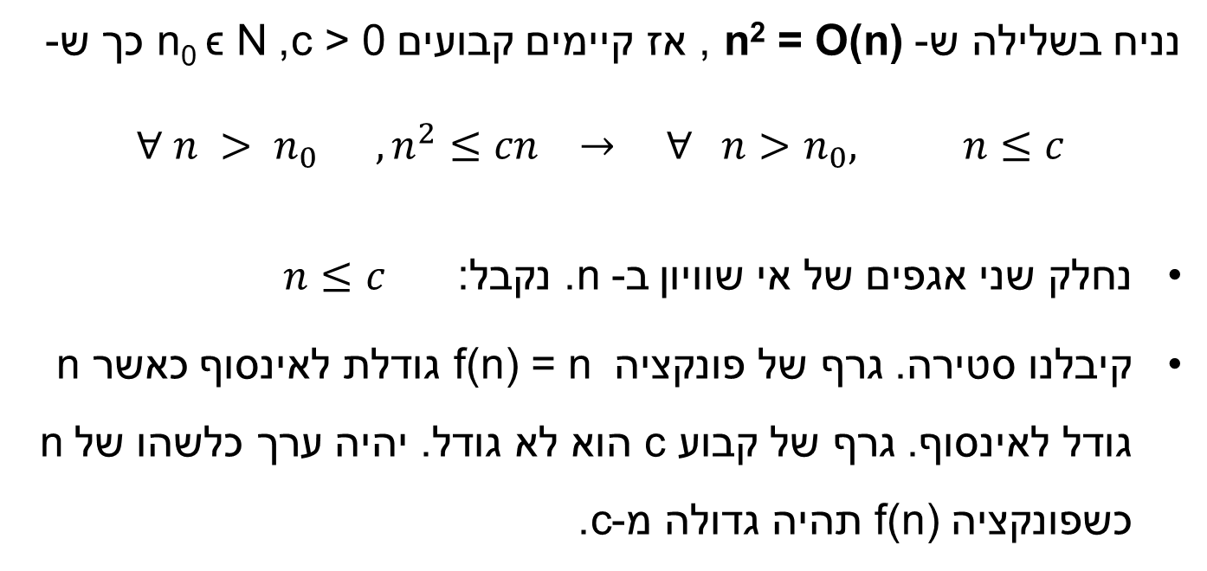
שאלה 5
טענה: n² ≠ O(n). הוכח או הפרח.
נניח בשלילה ש-n² = O(n) , אז קיימים קבועים c > 0, n₀ ϵ N כך ש-
$$∀ n > n_{0} , n^{2}≤cn → ∀ n>n_{0}, n≤c$$
נחלק שני אגפים של אי שוויון ב- n. נקבל: $n≤c$
קיבלנו סטירה. גרף של פונקציה f(n) = n גודלת לאינסוף כאשר n גודל לאינסוף. גרף של קבוע c הוא לא גודל. יהיה ערך כלשהו של n כשפונקציה f(n) תהיה גדולה מ-c.

Slide 11

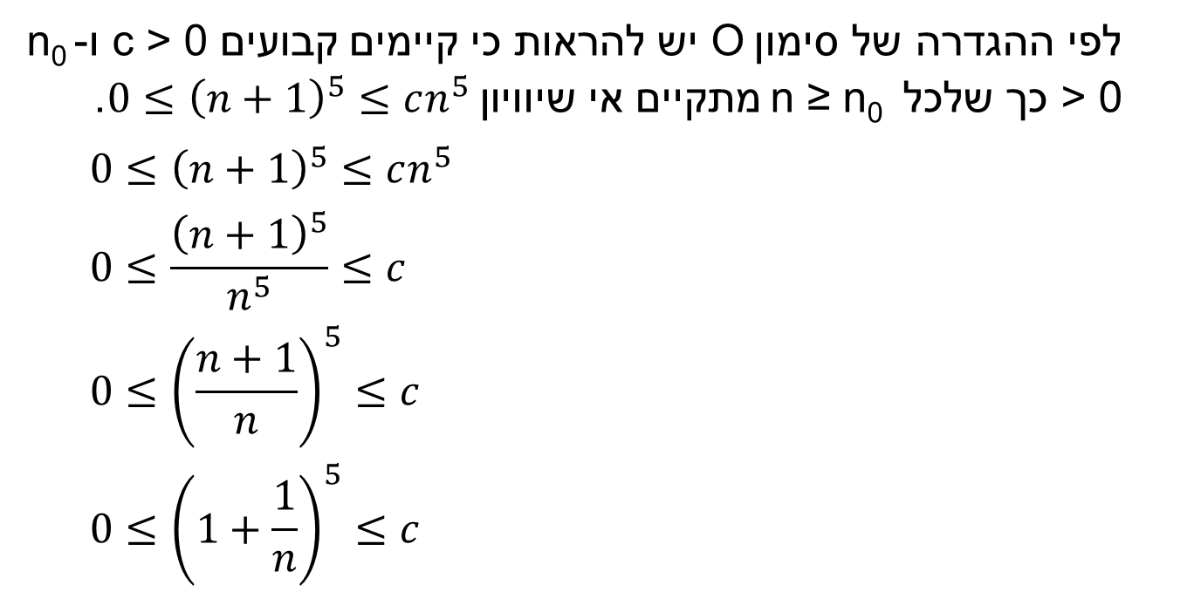
שאלה 6 (מבחן 2018, סמסטר א', מועד ב')
טענה: ${\left(n+1\right)}^{5}=O\left(n^{5}\right)$. הוכיחו או הפריכו.
לפי ההגדרה של סימון O יש להראות כי קיימים קבועים c > 0 ו-n₀ > 0 כך שלכל n ≥ n₀ מתקיים אי שיוויון $0≤{\left(n+1\right)}^{5}≤cn^{5}$.
$$0≤{\left(n+1\right)}^{5}≤cn^{5} \\ 0≤\frac{{\left(n+1\right)}^{5}}{n^{5}}≤c \\ 0≤{\left(\frac{n+1}{n}\right)}^{5}≤c$$
$$0≤{\left(1+\frac{1}{n}\right)}^{5}≤c$$
לכל n ≥ 1 הביטוי $1+\frac{1}{n}$ קטן מ-2.
מכאן הביטוי ${\left(1+\frac{1}{n}\right)}^{5}$ תמיד חסום ע"י קבוע.
לדוגמה c = 32 ו n₀ = 1

Slide 12
נתון קבוע שלם k>0.
האם מתקיים 2^{n+k} = O(2^{n}) לכל ערך של k?
האם מתקיים 2^{kn} = O(2^{n}) לכל ערך של k?
שאלה 7
פתרון:
אם k קבוע, גם 2^{k} קבוע, לכן 2^{n+k} = 2^{k}2^{n} = O(2^{n})
כדי שיתקיים 2^{kn} = O(2^{n}), צריכים להיות קיימים קבוע ממשי c > 0 וקבוע n₀ ≥ 0 כך ש-2^{kn} ≤ c*2^{n} לכל n ≥ n₀ .
זה יכול להתקיים רק אם k ≤ 1.

Slide 13
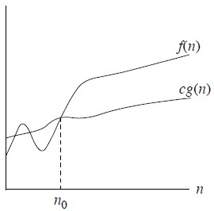
Ω – חסם תחתון

Slide 14


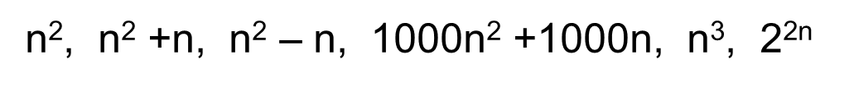
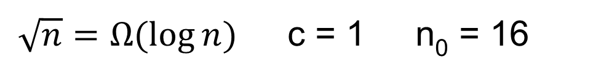
$\sqrt{n}=Ω(\log{n})$ c = 1 n₀ = 16

Slide 15

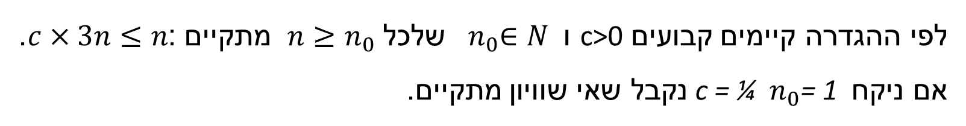
$$f\left(n\right)=Ω(g\left(\left.n\right)\right)$$
עוד דוגמה:
נבחר: f(n) = n g(n) = 3n
לפי ההגדרה קיימים קבועים c>0 ו ${ n}_{0}∈N$ שלכל $n≥n_{0}$מתקיים :$c×3n≤n$.
אם ניקח c = ¼ $n_{0}$= 1 נקבל שאי שוויון מתקיים.
f(n) ≥ 1/4 * g(n( (n ≥ 3/4 *n)
f(n) "לכל הפחות" בסדר גודל של g(n)

Slide 16
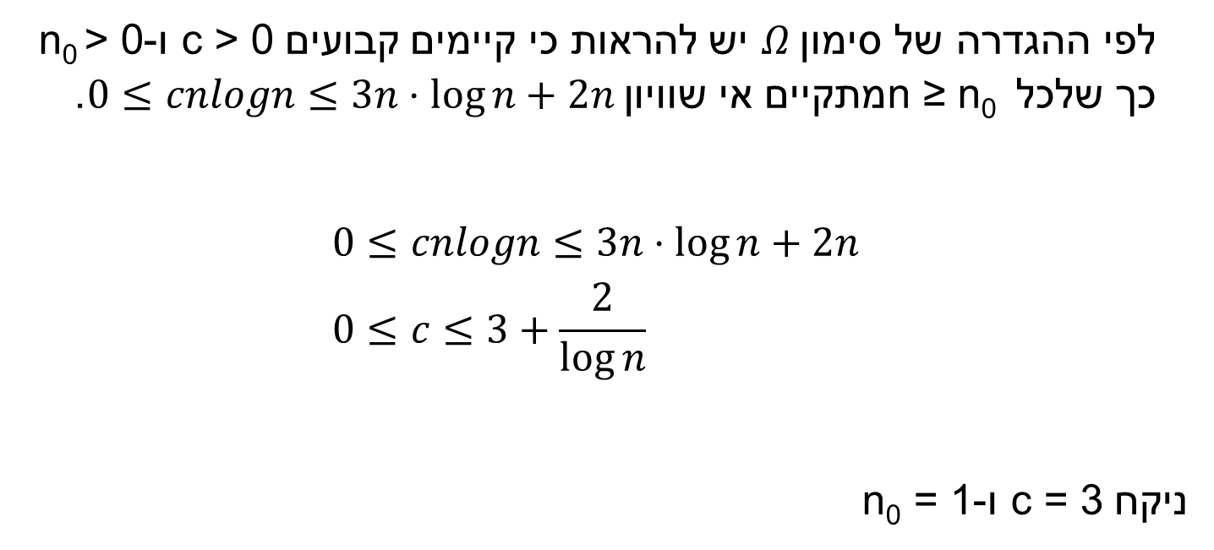
שאלה 8 (מבחן 2018, סמסטר א', מועד ב')
טענה: $3n×\log\left(n\right)+2n=Ω\left(n×\log\left(n\right)\right)$ הוכיחו או הפריכו.
לפי ההגדרה של סימון $Ω$ יש להראות כי קיימים קבועים c > 0 ו-n₀ > 0 כך שלכל n ≥ n₀ מתקיים אי שוויון $0≤cnlogn≤3n⋅\log{n}+2n$.
$$0≤cnlogn≤3n⋅\log{n}+2n \\ 0≤c≤3+\frac{2}{\log{n}}$$
ניקח c = 3 ו- n₀ = 1

Slide 17
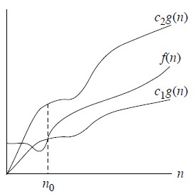
Θ – חסם "הדוק"

Slide 18
שאלה 9
הראה (נוכיח) שלכל קבועים ממשיים a ו-b, כאשר b>0, מתקיים:
(n + a)b = Θ(nb)
כלומר צריך למצוא קבועים חיוביים c2 ,c1 ,n כך ש:
c1*nb ≤ (n + a)b ≤ c2*nb
1
2
(n + a)^{b} = O(n^{b}) חלק 2 הוא (n + a)^{b} = Ω(n^{b}) חלק 1 הוא
נתון לנו כי b>0, ו-(n + a)>0 לפי הגדרות פונקציות אסימפטוטיות.
לכן אם x<y (הם מספרים חיוביים) ואם z>0 אז x^{z}<y^{z}. נתחיל לדבר עם אי שיוון ללא חזקות.

Slide 19
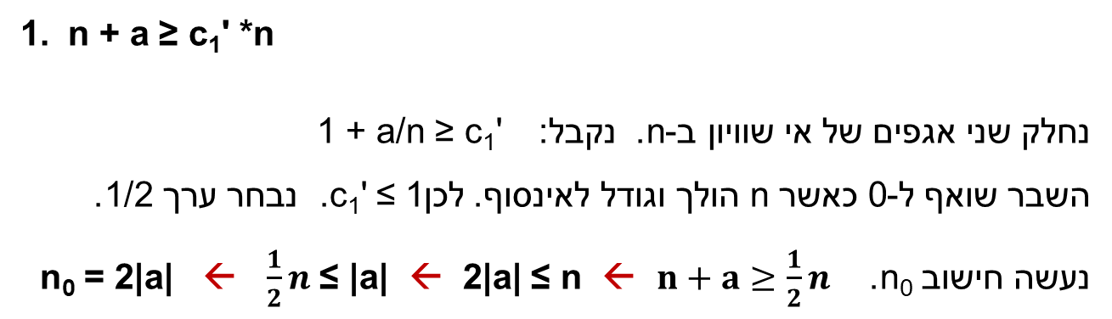
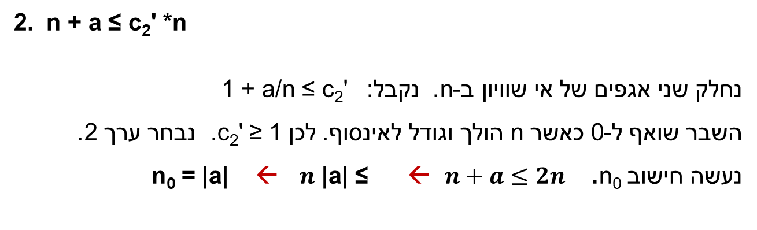
שאלה 9 המשך
n + a ≥ c₁' *n
נחלק שני אגפים של אי שוויון ב-n. נקבל: 1 + a/n ≥ c₁'
השבר שואף ל-0 כאשר n הולך וגודל לאינסוף. לכן .c₁' ≤ 1נבחר ערך 1/2.
נעשה חישוב n₀. $n+a≥\frac{1}{2}n$ ← $\frac{1}{2}n$ ≤ |a| ← 2|a| ≤ n ← n₀ = 2|a|
n + a ≤ c₂' *n
נחלק שני אגפים של אי שוויון ב-n. נקבל: 1 + a/n ≤ c₂'
השבר שואף ל-0 כאשר n הולך וגודל לאינסוף. לכן .c₂' ≥ 1 נבחר ערך 2.
נעשה חישוב n₀. $n+a≤2n$ ← $n$ |a| ≤ ← n₀ = |a|

Slide 20
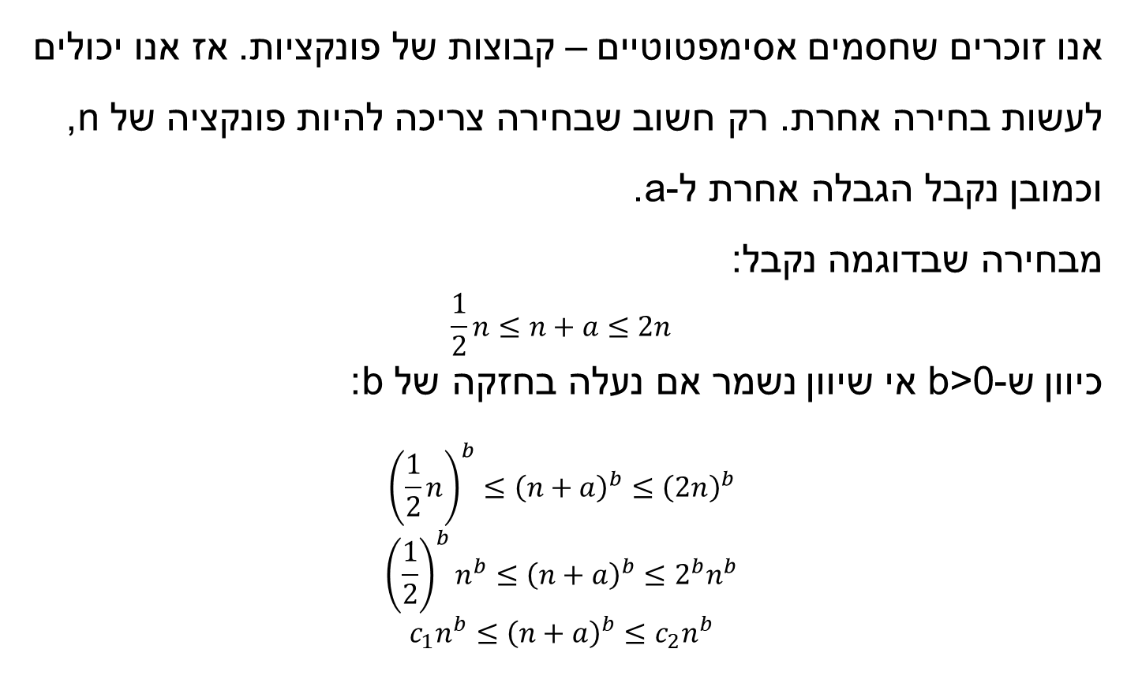
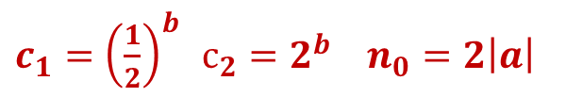
שאלה 9 המשך
אנו זוכרים שחסמים אסימפטוטיים – קבוצות של פונקציות. אז אנו יכולים לעשות בחירה אחרת. רק חשוב שבחירה צריכה להיות פונקציה של n, וכמובן נקבל הגבלה אחרת ל-a.
מבחירה שבדוגמה נקבל:
$$\frac{1}{2}n≤n+a≤2n$$
כיוון ש-b>0 אי שיוון נשמר אם נעלה בחזקה של b:
$${\left(\frac{1}{2}n\right)}^{b}≤{\left(n+a\right)}^{b}≤{\left(2n\right)}^{b}$$
$${{\left(\frac{1}{2}\right)}^{b}n}^{b}≤{\left(n+a\right)}^{b}≤2^{b}n^{b}$$
$$c_{1}n^{b}≤{\left(n+a\right)}^{b}≤c_{2}n^{b}$$
$c_{1}={\left(\frac{1}{2}\right)}^{b}$ $с_{2}=2^{b }$ $n_{0}=2\left|a\right|$

Slide 21


